Slide 1

Disciplina: Sistemas Operacionais 07/08/2023
Professor: Flavio Matheus
Curso: Engenharia de Computação

Slide 2
Apresentação Conteúdo Programático e Introdução a Disciplina
Objetivo:
− Desenvolver e aplicar conceitos os principais conceitos relativos aos sistemas operacionais  Aplicar os conceitos desenvolvidos em situações de desafios gerando novas habilidades e comportamentos profissionais.

Slide 3
Disciplina: Sistemas Operacionais
Ementa da Disciplina
Introdução aos componentes do computador. Evolução dos sistemas operacionais. Tipos de sistemas operacionais. Estruturas de sistemas operacionais. Operações internas e controle. Gerência do processador. Gerência de memória. Gerência de dispositivos de entrada e saída.
Sistema de arquivos. Estudos de casos. Práticas em laboratórios em plataformas distintas.

Slide 4
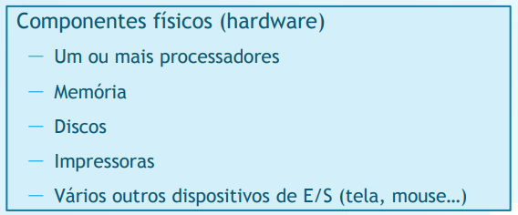
Disciplina: Sistemas Operacionais
Aula 1: Introdução a Sistemas Operacionais

Slide 5
Disciplina: Sistemas Operacionais
Aula 1: Introdução a Sistemas Operacionais
Um programa (software) geralmente utiliza:
processador memória manipula arquivo aparece na tela recebe comandos via teclado

Slide 6
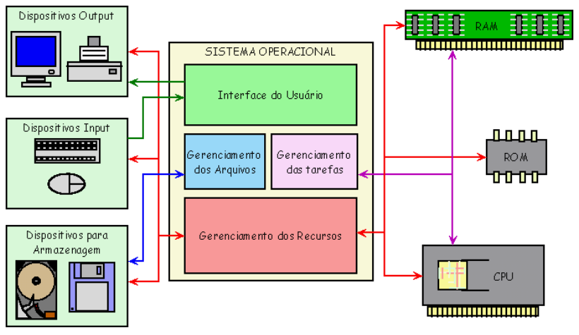
Disciplina: Sistemas Operacionais

Slide 7
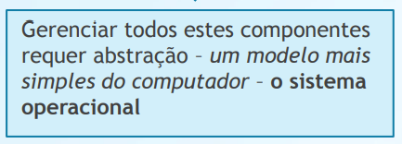
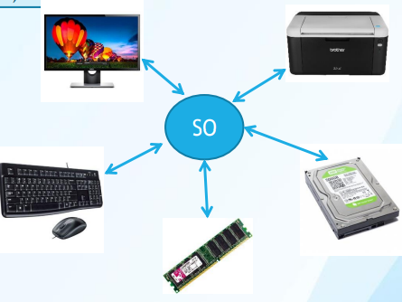
Disciplina: Sistemas Operacionais
Aula 1: Introdução a Sistemas Operacionais

Slide 8
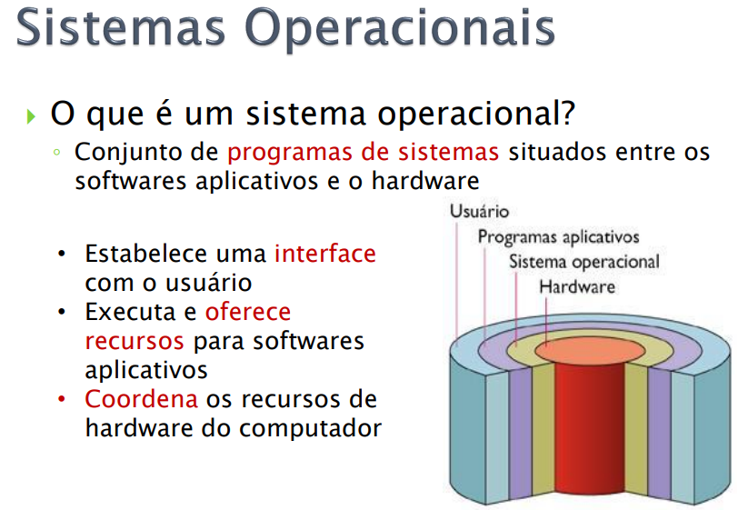
Disciplina: Sistemas Operacionais

Slide 9
Disciplina: Sistemas Operacionais
Os principais tipos de sistemas operacionais são :
◦ Monotarefa: Realizam apenas uma tarefa de cada vez
◦ Multitarefa: Realizam várias tarefas ao mesmo tempo
◦ Monousuário: Permite que apenas um usuário utilize o computador de cada vez
◦ Multiusuário: Permite que vários usuários utilizem o computador ao mesmo tempo

